Slide 1
Опыт работы муниципального оператора АИС «Образование КО»
Новокузнецкого муниципального района
Сухаренко Е.А.,
методист МБОУ ДПО «ИМЦ»
Новокузнецкого муниципального района

Slide 2
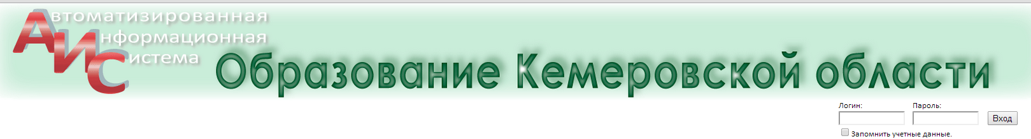
На территории Кемеровской области с 2010 года функционирует автоматизированная информационная система «Образование Кемеровской области»

Slide 3
Проблемы:
Несвоевременное заполнение данных
Недостоверность заполненных данных
Некомпетентность операторов ОУ
Сведения АИС «Образование КО» в полной мере использовали только специалисты регионального уровня

Slide 4
План мероприятий
Нормативное сопровождение.
Методическое сопровождение.
Организационное обеспечение.
Кадровое сопровождение.
Информационное сопровождение

Slide 5
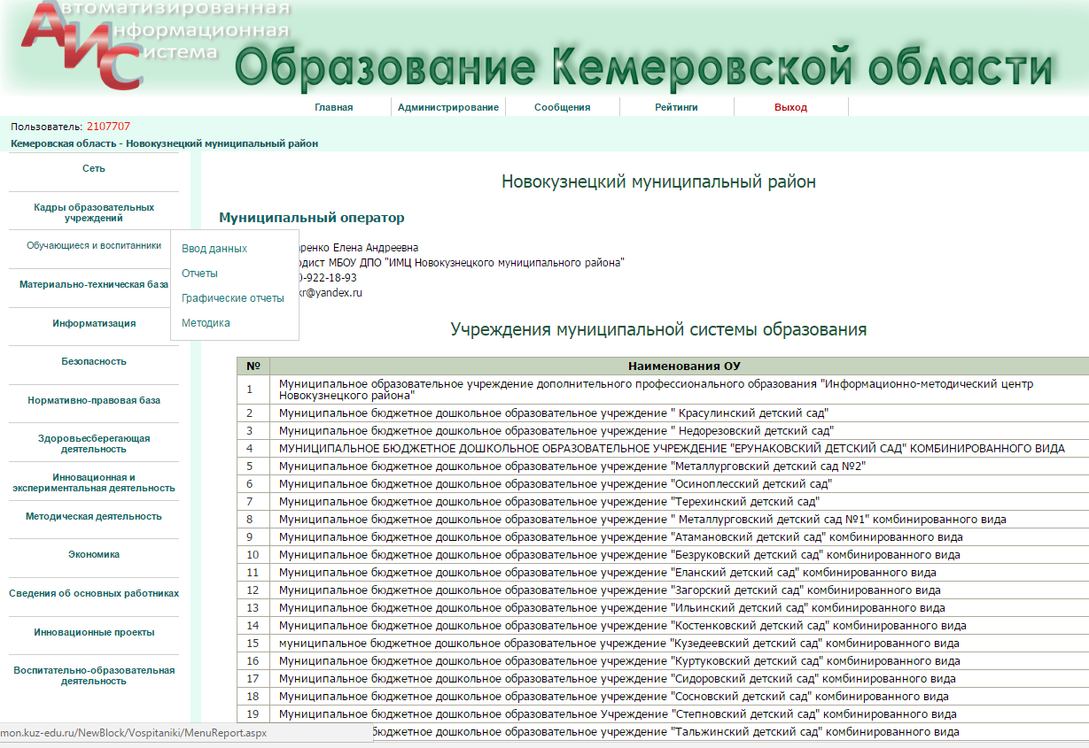
Методическое сопровождение

Slide 6
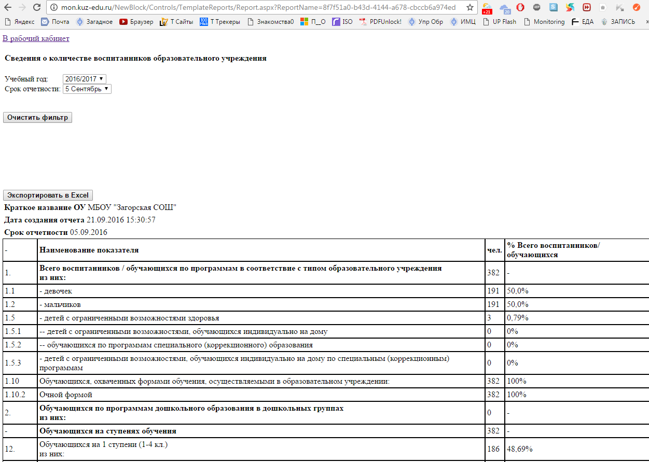
Методическое сопровождение

Slide 7
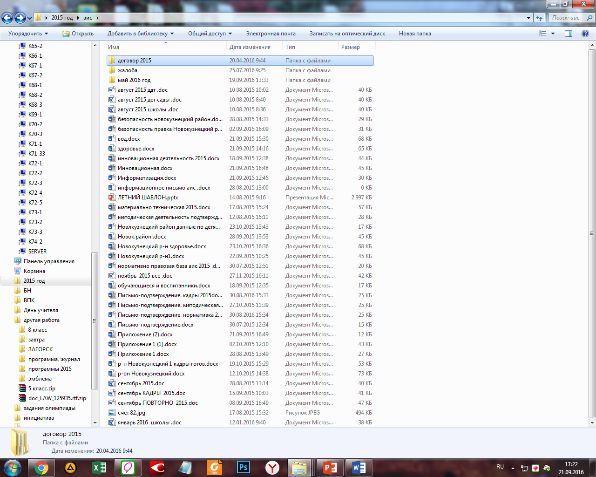
Организационное обеспечение

Slide 8

Кадровое сопровождение

Slide 9
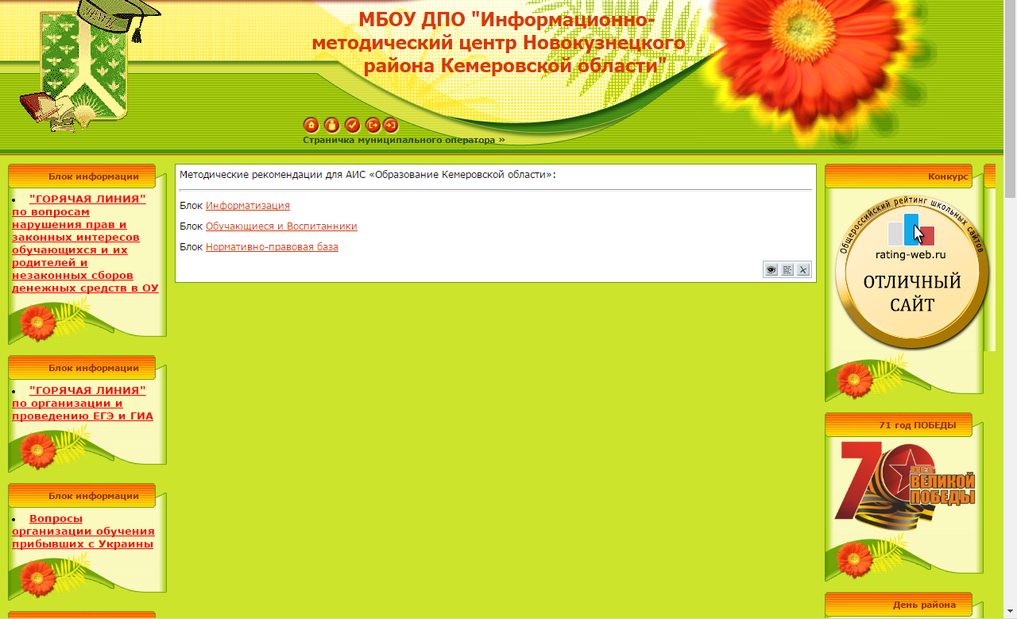
Информационное сопровождение

Slide 10
Проблема 2016 года
Отсутствие Интернета в 65% ОО

Slide 12
Данные мониторинга в настоящее время используют:
АУП образовательных учреждений .
Специалисты управления образования (блок Обучающиеся и воспитанники, блок Нормативно-правовая база, Информатизация, Методическая деятельность, Воспитательно-образовательная деятельность, Безопасность)
Методисты ИМЦ (блок Кадры образовательных учреждений, Материально-техническая база, Сведения об основных работниках, Здоровьесбережение, Инновационная и экспериментальная деятельность, Воспитательно-образовательная деятельность).

Slide 13
СПАСИБО ЗА ВНИМАНИЕ !

